Slide 1






CHÀO MỪNG QUÝ THẦY CÔ DỰ GIỜ TIẾT HỌC ÂM NHẠC 2
TRƯỜNG TIỂU HỌC HÒA NGHĨA
Giáo viên thực hiện: Lê Thị Thanh Tâm

Slide 2
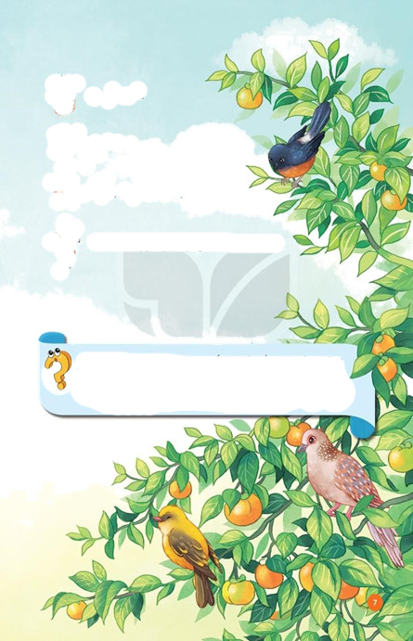
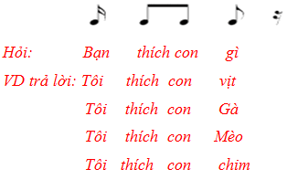

Trò chơi em yêu thế giới muôn loài
KHỞI ĐỘNG

Slide 3
Trong tranh vẽ hình ảnh gì?
Giới thiệu bài mới

Slide 4




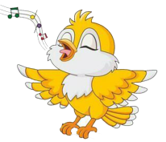
ÂM NHẠC LỚP 2
TIẾT 1
HỌC HÁT BÀI: DÀN NHẠC TRONG VƯỜN
NHẠC VÀ LỜI: TÔ ĐÔNG HẢI

Slide 5

+KHÁM PHÁ
TÁC GIẢ
TÁC PHẨM
bài hát Dàn nhạc trong vườn có giai điệu nhịp nhàng nói về một vườn thiên nhiên tuyệt đẹp với một dàn âm thanh líu lo của các loài chim như Cu Gáy, Vàng Anh, Chích Chòe tạo thành 1 dàn nhạc trong vườn đầy lý thú.
Tô Đông Hải Sinh năm: 1946 Nơi sinh: Hà Nội các sáng tác của ông như: - Chú bộ đội và cơn mưa - Mưa bóng mây

Slide 6
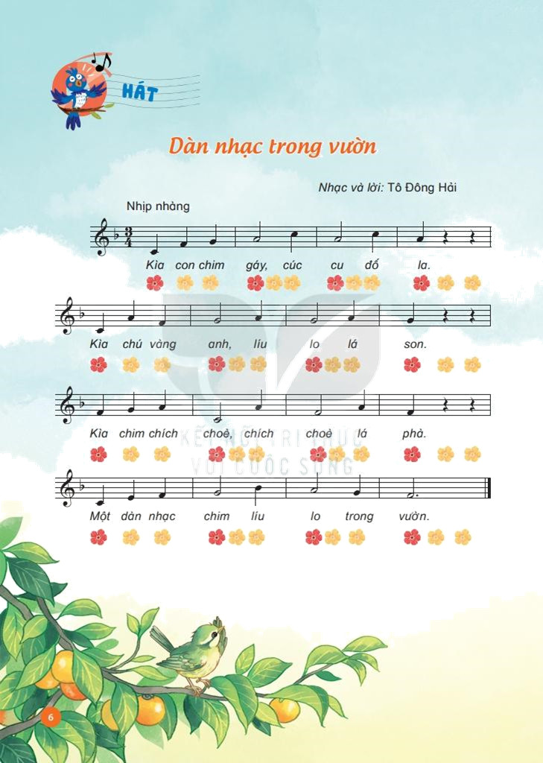

Hát mẫu

Slide 7

Đọc lời ca
+Câu 1: kìa con chim gáy cúc cu đố la
+Câu 2: Kìa chú vàng anh líu lo lá son
+Câu 3:Kìa chim chích chòe, chích chòe lá phà
+Câu 4: Một dàn nhạc chim líu lo trong vườn

Slide 8
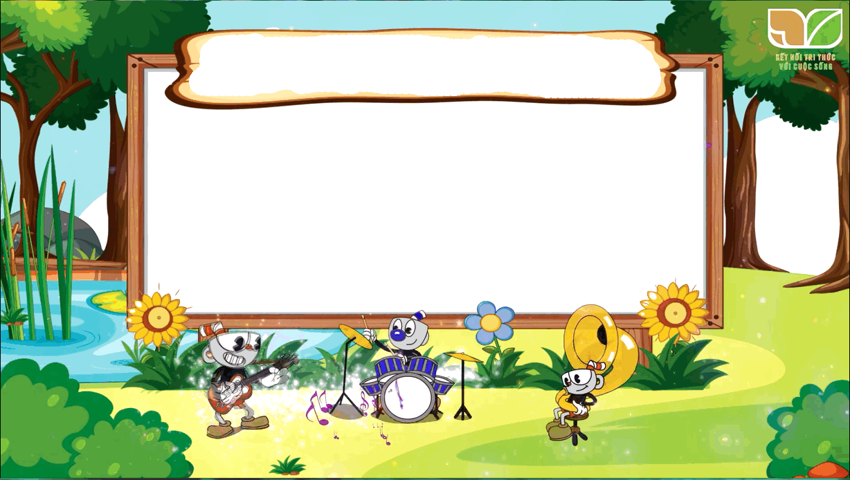

Dạy hát
CÂU 1

Slide 9

Câu 2

Slide 10
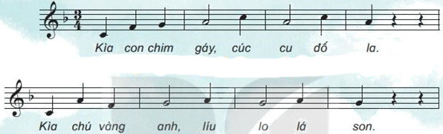
Câu 1+2

Slide 11

Câu 3

Slide 12

Câu 4

Slide 13
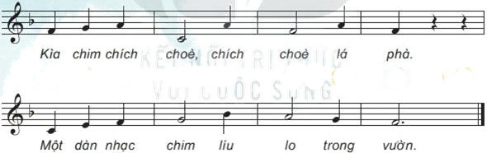
Câu 3+ 4

Slide 14
Hát cả bài với các hình thức

Slide 15
THỰC HÀNH-LUYỆN TẬP
Hát kết hợp gõ đệm theo phách

Slide 16

VẬN DỤNG SÁNG TẠO
+Nghe và vỗ tay mạnh nhẹ theo tiết tấu.
Vỗ vào phách mạnh là bông hoa màu đỏ, và 2 phách nhẹ là bông hoa màu vàng.

Slide 17

Giáo dục-củng cố-dặn dò

Slide 18




